Slide 1
স্বাগতম
اهلاً و سهلاً

Slide 2
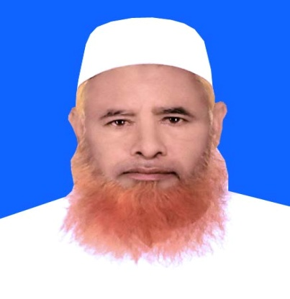
تعريف (পরিচিতি)
محمد صديق الرحمن
المعلم المساعد (عربى)
سبحبان فارا داخل مدرسة
– تالتلى - بارغونا-siddiqurrahman020170
মোবাঃ ০১৭২৮০৪৩৮৪০
الصف السابع
الموضوع : اللغة العربية الاتصاليه
الدرس الرابع عشر
الوقت- خمسون دقيقة

Slide 3
الامانة صفة حميدة
(বিশ্বস্ততা একটি প্রশংসনীয় গুণ।)

Slide 4
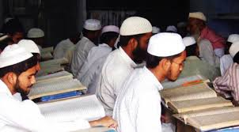
তাহলে শিক্ষার্থীবন্ধুরা, আজকের পাঠ কী হতে পারে?
الامانة
(বিশ্বস্ততা)
درس اليوم
(আজকের পাঠ)

Slide 5
نتيجة التعلم
ما يتعم الطالب من هذا الدرس
على ائ صفة حث دين الاسلام-
من المحبوب عند الله و عند الناس-
ما هى صفة الامين-

Slide 6
الخلاصة (পাঠ সংক্ষেপ)
الامانة احسن صفات المرء – شجع الاسلام على ادائها حقا كاملا ان الامين محبوب عند الله و عند الناس – يتكلونه و يعتمدون عليه فى المعاملات والاسرار – يودعون و
ديعتهم واموالهم وهو لا يمكر احدا ولايخون امانة احد ولاينقص منها بل يوْديها كما حفها حيث انشد الفتى الامين نشيدا حول الامانة –(বিশ্বস্ততা মানুষের একটি উত্তম গুন। ইসলাম এটিকে যথাযথভাবে সম্পাদনের জন্য উৎসাহিত করেছে।বিশ্বস্ত ব্যক্তি আল্লাহ ও মানুষের নিকট প্রিয়। মানুষ পারস্পারিক লেনদেন ও গোপনীয় বিষয়ে তার ওপ্র ভরসা করে এবং তার নিকট আমানত ও অর্থসম্পদ গচ্ছিত রাখে। সে কারো সাথে প্রতারনা করে না, কারো আমানতের খেয়ানত করে না এবং তা থেকে ব্যয় করে না বরং যথাযথভাবে আদায় করে।)

Slide 7
عمل المفردى(একক কাজ)
معانى المفردات
الكلمة | উচ্চারন | সমাধান
حث | হাসসা | উৎসাহিত করেছে
يعتمدون | ইয়া তামিদুনা | তারা নির্ভর করে
لا يفشى | লা ইউফশী | প্রকাশ করে না
لا ينكر | লা ইউনকিরু | অস্বীকার করে না
لا يىقص | লা ইয়ানকুসু | কম দেয় না

Slide 8
(জোড়ায় কাজ) عمل الشفع
ما هى صفة الامين؟
(আমানতদারের বৈশিষ্ট কী কী?)
সমাধান
الامين لا يفشى سر احد و لا يغش احدا و لا يقول الا حقا ولا ينكرامانة احد ولا يخونها ولاينقص منها سيئا-
(আমানতদার কারো গোপন বিষয় প্রকাশ করে না, কাউকে ধোঁকা দেয় না,কখনো মিথ্যা বলে না,কারো আমানত অস্বীকার করে না এবং খেয়ানত করে না এবং তা থেকে সে একটুও কম দেয় না।)

Slide 9
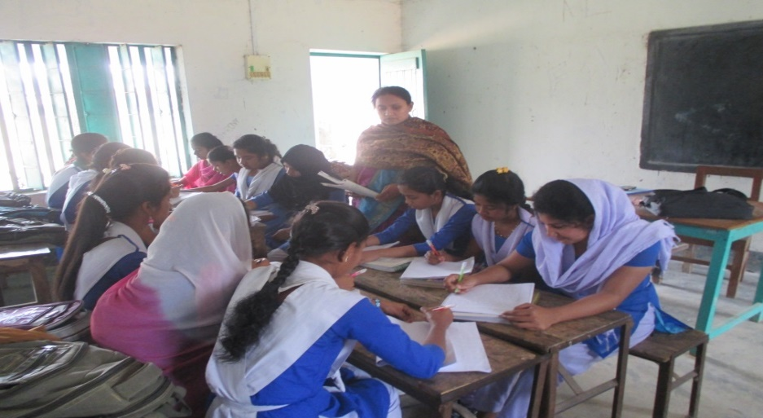
عمل الاجتمعى
(দলগত কাজ)
السوال: استخرج افعال من الفقرة ثم حولها الى الاخرى
সমাধান
ماضى এর ফেলসমুহ বের করে তা مضارع- তে রুপান্তর।
ماضى | مضارع | ماضى | مضارع
امنوا | ياْمنون | اعتمدوا | يعتمدون
اودعوا | يودعون | ما خان | لا يخون
ما غش | لا يغش | ما اْنقص | لاينقص
ما قال | لا يقول | اْنشد | ينسد

Slide 10
قيمة (মূল্যায়ন)
ما صفة حميدة ؟ - (একটি প্রশংনীয় গুন কি?)
من تهلكه الخيانة ؟ - (খেয়ানত কাকে ধ্বংস করে?)
ما هى صفة الامين؟ -
(আমানতদারের বৈশিষ্ট কী?)

Slide 11
مرحبا
مرحبا بكم جميعا
جميعا

